Slide 1
Java’ya Bakış ve Mühendislik Vizyonu
Tanışalım
Mühendislik tanımı ve vizyonumuz
Okula bakalım
Java’yı tanıyalım
Java ve sektördeki yeri
Java ve diğer diller
Nasıl ilerleyelim? – Genel Öğrenme Metodolojisi
Gelecek Yılların Favori Konuları
Soru Cevap

Slide 2
Tanışma
Linkedin: https://www.linkedin.com/in/furkan-s%C3%B6nmez-8a124013a/
YouTube: https://www.youtube.com/channel/UChncpiSEBNy_Mt6NJ0kkXIw
GitHub: https://github.com/frknsnmz
Twitter: https://twitter.com/fsnmzz

Slide 3
Mühendis Nedir?
Sosyal, teknik, ticari sorunlara çözüm üretmeye çalışan, analitik düşünme yeteneğine sahip, bilimin ışığında ortaya yeni ürünler çıkaran kişilere mühendis denir.

Slide 4
Bir sorun?
Uygulama çok memory tüketiyor memory yetmemesi hataları alıyoruz ne yapalım?

Slide 5
Mühendislik Dışı Çözümler
Sunucunun kapasitesini artıralım.
Kaynak yükleyelim.
Kapat aç yapalım.

Slide 6
Mühendis Çözümleri
Sorunun kaynağını tespit etmeye çalışalım. Sonrasında neler yapabileceğimize bir bakalım.

Slide 7
Mühendis olduğunuzun kanıtı
Kanka oyunda düşük fps alıyorum ne yapayım?
Şu televizyona bir baksana çalışmıyor?
Telefonda şu nasıl yapılır?

Slide 8

OKULA BAKIŞ

Slide 9
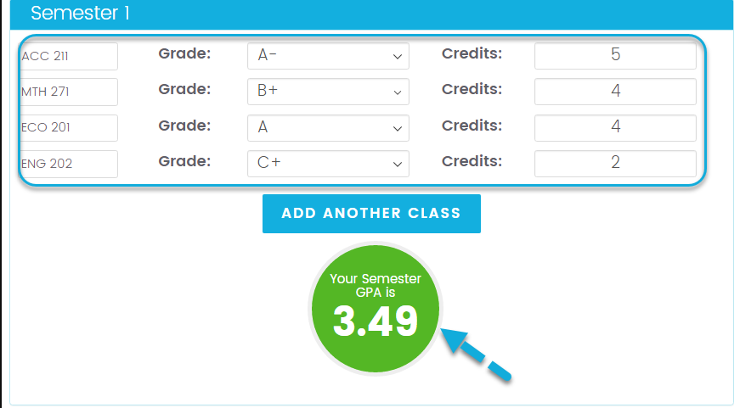
OKULA BAKIŞ

Slide 10
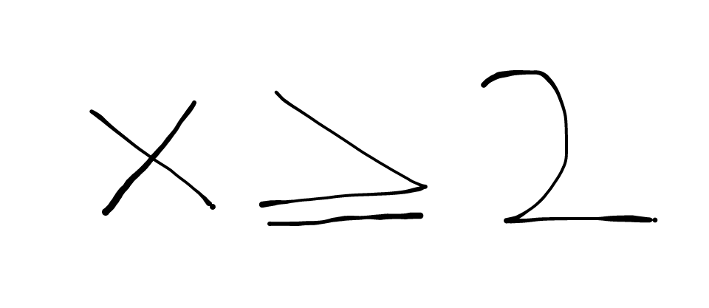
OKULA BAKIŞ

Slide 11

Java’yı Tanıyalım
Java, Sun Microsystems mühendislerinden James Gosling tarafından geliştirilmeye başlanmış açık kaynak kodlu, nesneye yönelik, platform bağımsız, yüksek verimli, çok işlevli, yüksek seviye bir programlama dilidir.

Slide 12
Java Platform Yapısı
https://docs.oracle.com/javase/tutorial/getStarted/intro/definition.html
https://www.jcp.org/

Slide 13
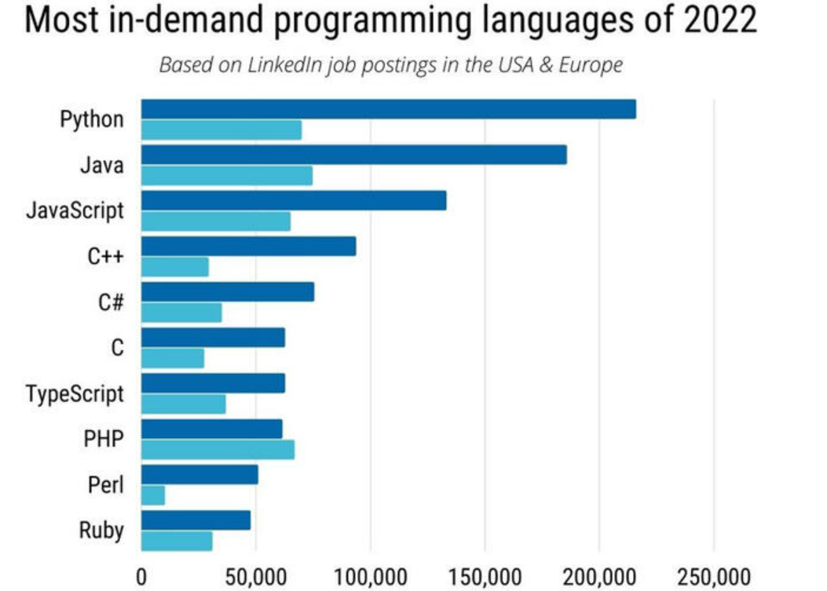
Java ve Diğer Diller

Slide 14
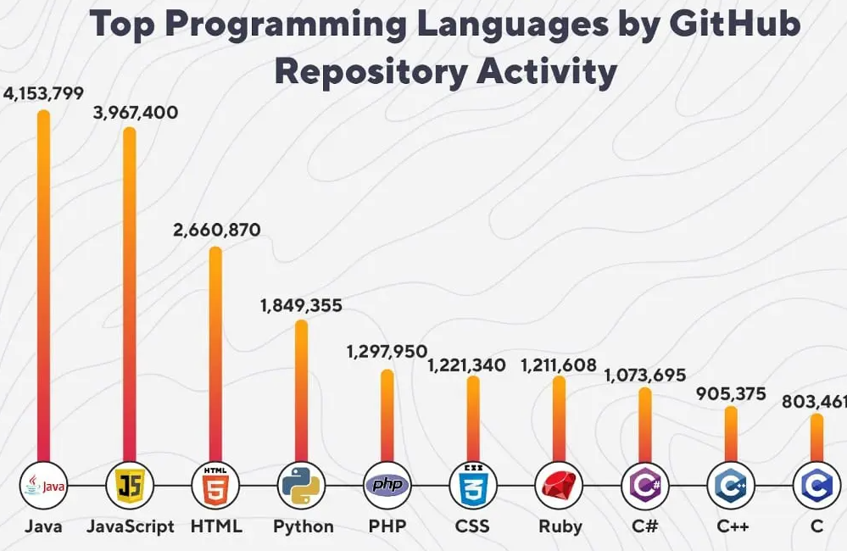
Java ve Diğer Diller

Slide 15
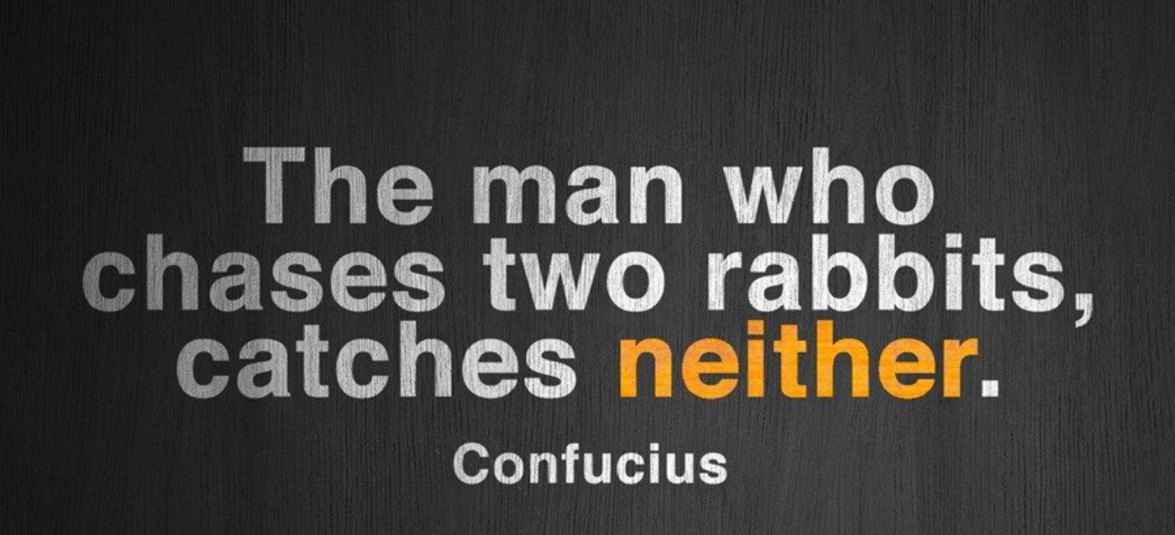
Nasıl İlerleyelim?

Slide 16
Nasıl İlerleyelim?
Aynı anda birden fazla dil öğrenmeye çalışmayalım.
Çok gerideyim çok fazla konu var geç kalıyorum korkusundan kurtulalım.

Slide 17
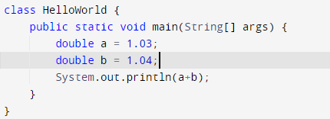
Java 2. ders 20. dk

Slide 18
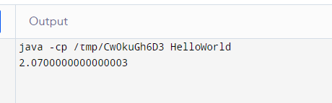
Sonuç

Slide 19
Nasıl İlerleyelim?
Sektördeki insanlarla konuşalım. Tek tavsiyeyle hareket değil birden fazla veriyle karar verelim.
Etkinliklere katılalım.
Zaman vermeden ve denemeden bir şey olmayacağını bilelim.

Slide 20
Gelecek Yılların Favorileri
Ödeme Sistemleri
VR - Metaverse
Blockchain
Yapay zeka
Karmaşık Sistemler

Slide 21

Soru Cevap

